Slide 1
5.11 สถานศึกษาและหน่วยงานทางการศึกษามีบุคลากร เข้ารับการฝึกอบรมตามหลักสูตรการฝึกอบรมพนักงานเจ้าหน้าที่ส่งเสริมความประพฤตินักเรียน และนักศึกษา (พสน.) กระทรวงศึกษาธิการ
โดย คณะทำงานวิทยาลัยสารพัดช่างพิษณุโลก
MOE SAFETY CERTER

Slide 2
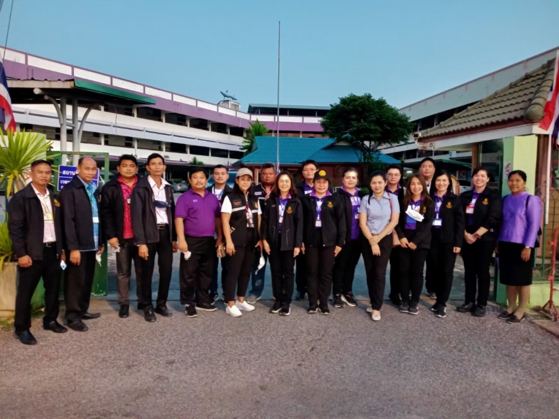
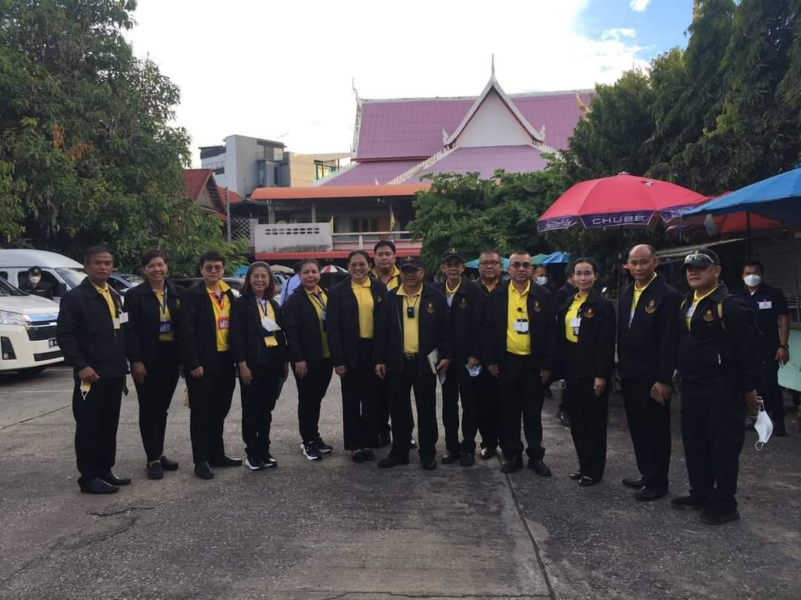
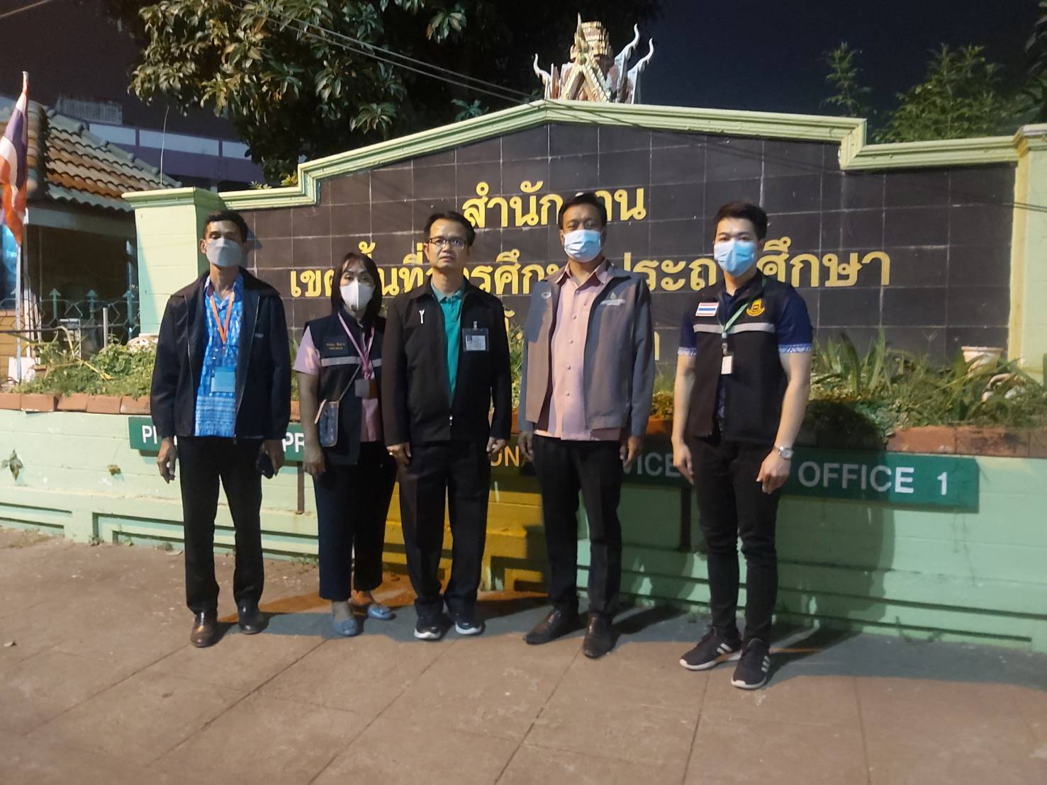
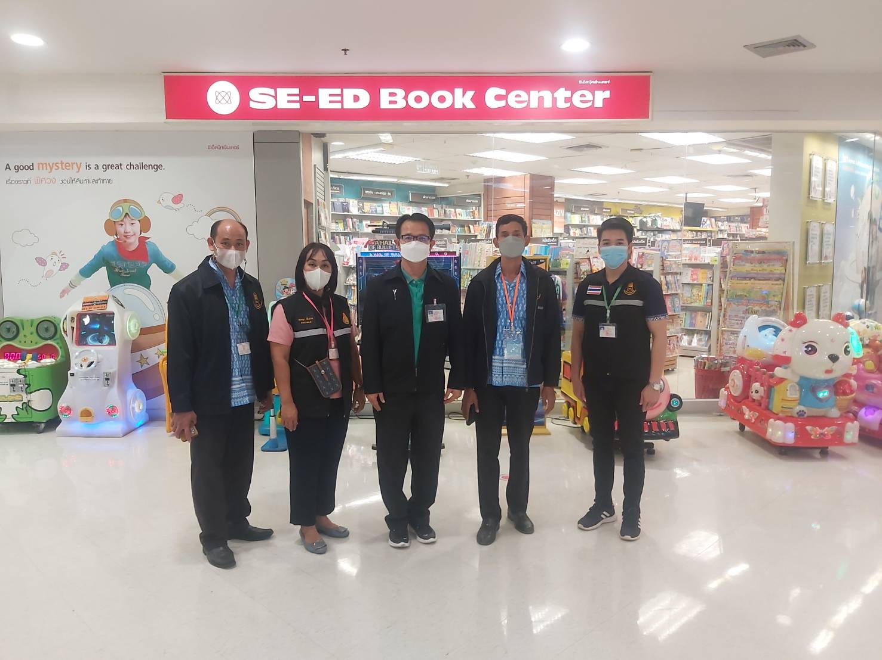

Slide 3
